Slide 1
Democratie in Nederland
Tijd van burgers en stoommachines
1800 – 1900

Slide 2
1789 – Franse Revolutie
Fransen willen de revolutie ook naar andere landen brengen

Slide 3
1795 – Fransen trekken de Republiek binnen

Slide 4
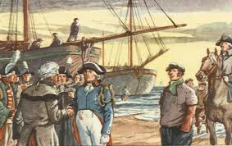
Stadhouder Willem V vlucht naar Engeland

Slide 5
1812-1813: keerpunt
Napoleon wordt verslagen in Europa en verliest de macht
Zijn tegenstanders winnen
De revolutie wordt niet verspreid in Europa
De tegenstanders willen de revolutie ongedaan maken
Overal moeten weer absolute vorsten komen

Slide 6
1812-1813: Napoleon verliest de oorlog in Rusland en Duitsland
De rol van Napoleon is uitgespeeld.
Dus ook van de Franse Revolutie.

Slide 7
Tegenstanders van Napoleon willen de “oude” situatie terug
In de Nederlanden moet de stadhouder terugkomen.
Dat was de gevluchte Willem V.
Maar die is dood!
Dus komt zijn zoon: Willem VI

Slide 8
1813 – Willem komt in Scheveningen

Slide 9
Het Verenigde Koninkrijk der Nederlanden 1815 - 1830
Frankrijk moet grote en sterke landen aan de grenzen krijgen
Frankrijk mag nooit meer een ander land aanvallen
Daarom worden Nederland en België 1 nieuw land
Ook moet Nederland een koning krijgen

Slide 10
Koning Willem I
Stadhouder Willem VI

Slide 11
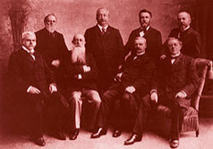
Koning Willem I
Koninkrijk der Nederlanden
Constitutionele monarchie
een koninkrijk met een grondwet
Willem I wordt staatshoofd
Hoogste persoon van de staat
Leider van de regering (kabinet)
Willem koos zijn ministers
Hij verving de ministers als hij wilde

Slide 12
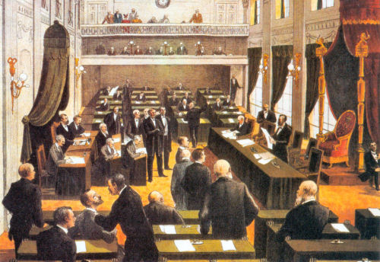
Koning Willem I
Willem I moest regeren met een parlement
Eerste Kamer: door de koning benoemd
Tweede Kamer: door deftige heren gekozen
Willem regeerde het liefste zonder parlement
Hij deed wat hij wilde
Hij verving de Tweede Kamer als hij wilde
Géén democratie!!!
# @x$!

Slide 13
2010-2011: Revoluties in Arabische landen
Meer vrijheid voor het volk
Meer democratie
Weg met de dictators
Weg met de onderdrukking
Tunesië
Egypte
Libië
Syrië

Slide 14
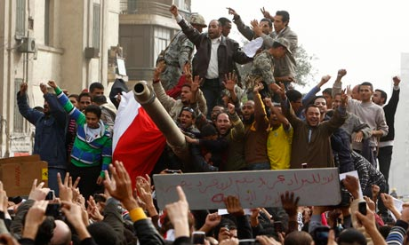
Tunesië
Egypte
Libië
Syrië

Slide 15
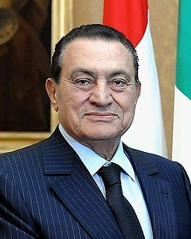
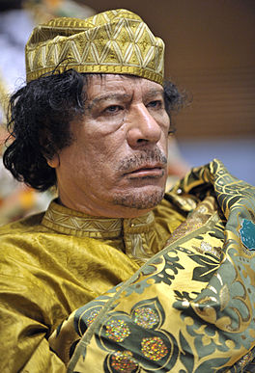
gevlucht
doodstraf
Tunesië
Egypte
vermoord
bloedig neerslaan
Libië
Syrië

Slide 16
Liberalisme
Politiek-maatschappelijke stroming
= Mensen met dezelfde politieke ideeën
Meer vrijheid voor burgers
Meer politieke invloed voor burgers
Burgers kiezen een parlement
Het parlement krijgt meer macht
Minder macht voor de Koning

Slide 17
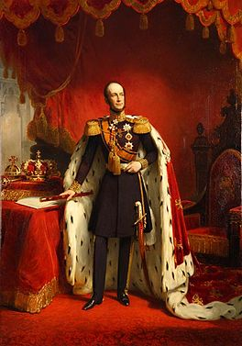
Koning Willem II wilde alles “bewaren” zoals het was
Willem II was zeer conservatief

Slide 18
1848: Revoluties in heel Europa
Meer vrijheid voor het volk
Meer democratie
Weg met de absolute vorsten
Idealen van de Franse Revolutie

Slide 19
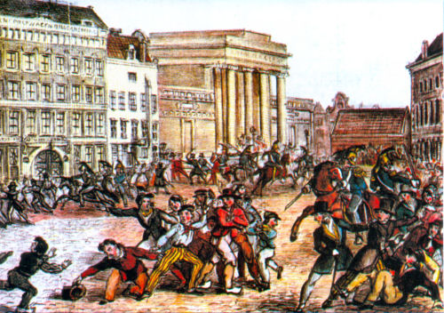
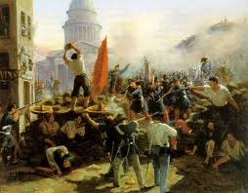
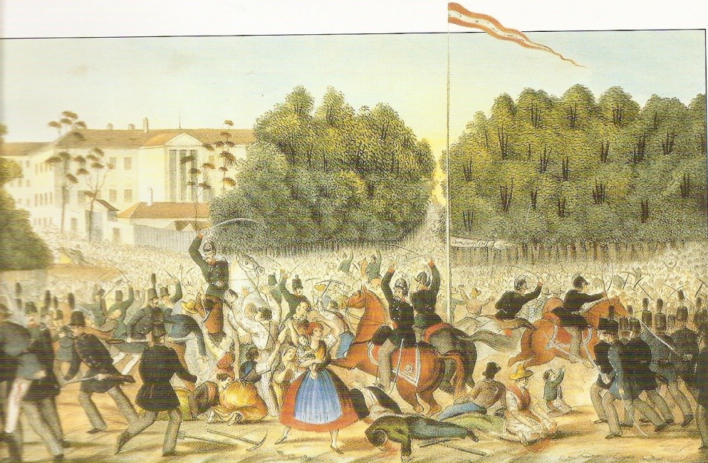
Parijs
Berlijn
Amsterdam
Wenen
Milaan

Slide 20
Willem II is bang dat ook in Nederland revolutie komt

Slide 21
Daarom wil hij “opeens” een democratische grondwet
“In 24 uur van zeer conservatief naar zeer liberaal.”

Slide 22
Johan Rudolph Thorbecke
Thorbecke mocht een nieuwe grondwet schrijven
Hij wilde de macht van de koning beperken

Slide 23
Grondwet van 1848

Slide 24
Grondwet van 1848
4 belangrijke punten:
De koning blijft staatshoofd
De koning is niet langer regeringsleider
De minister-president is nu regeringsleider
Er komt een parlementair stelsel
Het parlement wordt gekozen
Het parlement geeft toestemming voor wetten
Het parlement controleert de regering

Slide 25
Het parlementaire stelsel
Regering:
Minister-president en ministers
Koning
Van Oranje-Nassau
regering
voorstel
handtekening
WET
controleert
Tweede Kamer
Mag wetten goedkeuren, afkeuren of veranderen
Mag wetten voorstellen
Eerste Kamer
Mag wetten goedkeuren of afkeuren
parlement
kiest
kiest
Provinciale Staten
kiest
Het Nederlandse volk

Slide 26
1848: wijziging van de macht
Vóór 1848
Koning heeft veel macht
Ministers zijn dienaren van de Koning
Koning bepaalt de wetten
Koning kan ministers ontslaan
Na 1848
Koning heeft weinig macht. Het parlement heeft veel macht
Ministers werken in dienst van het parlement
Het parlement bepaalt de wetten
Het parlement kan ministers ontslaan

Slide 27
Grondwet van 1848
Het parlement heeft veel macht
Het volk kiest leden van het parlement
Dus: het volk heeft veel macht
1848 = het begin van democratie
= Parlementaire democratie
Democratie?
2% van de Nederlanders mocht stemmen
Alleen de rijken…

Slide 28
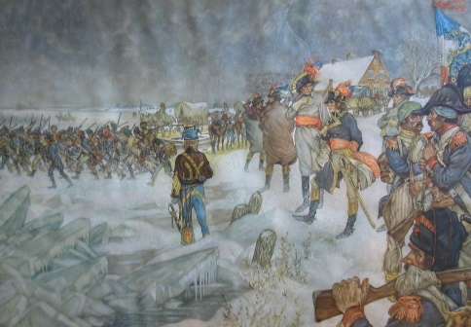
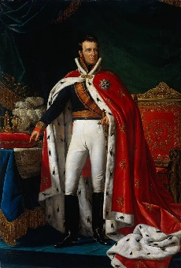
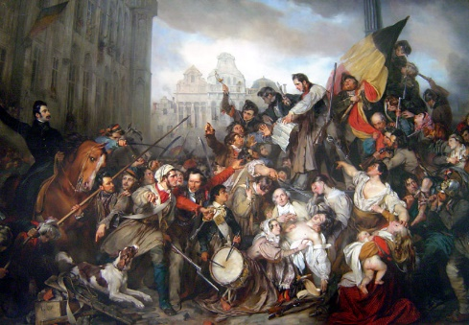
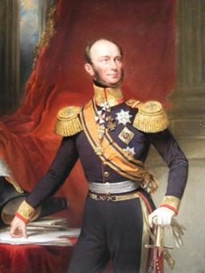
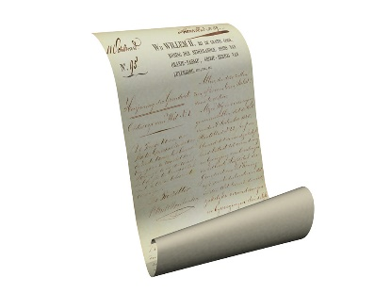
1770
1800
1850
De Republiek
Franse Tijd
Koninkrijk der Nederlanden
1813
Willem I wordt staatshoofd
1840
Koning Willem II
1795
Franse revolutionairen trekken de Republiek binnen
1830
België splitst zich af
1848
Liberale grondwet

